Slide 1
Feeding and Eating Disorders
dr. heidaripoor

Slide 2
Feeding disorder
Pica
AFRID

Slide 3
Dsm-5
Anorexia Nervosa(AN)
Bulimia Nervosa(BN)
Binge Eating Disorder and Other Eating Disorders

Slide 4
Anorexia Nervosa
بی اشتهایی عصبی : در حالیکه این بیماران بی اشتها نیستند.اشتغال ذهنی با وزن ، غذا و شکل بدن دارند.)مشغولیت با پخت غذا و دستورهای غذایی دارند)
سه مشخصه اصلی
رفتاری: گرسنگی کشیدن عمدی
سایکوپاتولوژی: تمایل بی وقفه برای لاغری و ترس مرضی از چاق شدن
فیزیولوژیک: علایم و نشانه های ناشی از گرسنگی کشیدن)آمنوره ، برادیکاردی،...)
و در کنار اینها body image distortion: تصور اینکه به شکل ناراحت کننده ای چاق است.(در همه موارد وجود ندارد)

Slide 5
subtypes of anorexia nervosa
نوع محدود کننده : restricting
کاهش شدید مصرف غذا
نوع پرخوری/پاکسازی binge/purge
تنظیم رژیم سخت گیرانه از دست دادن کنترل پرخوری رفتارهای پاکسازی

Slide 6
epidemiology
شایع ترین سن شروع بین 14 تا 18 سالگی (نوجوانی)
5 درصد در اوایل دهه سوم
در 0.5 تا 1 درصد دختران نوجوان روی میدهد و میزان شیوع آن 10 تا 20 برابر بیشتر از پسرها است.
اگر ملاک های تشخیصی کامل را در نظر نگیریم تا 5 درصد زن های جوان .
اختلال در ممالک پیشرفته شایع تر است ( مانکن ها ، بالرین ها )

Slide 7
بیماریهای همراه COMORBIDITY
65 درصد موارد با افسردگی همراه است.
جمعیت هراسی در 35 درصد موارد وجود دارد.
اختلال وسواسی –جبری در 25 درصد موارد دیده میشود.

Slide 9
سبب شناسی ETIOLOGY
عوامل زیستی Biologic ، اجتماعی social ، روان شناختی Psychological در بروز آن دخیل هستند.
همگامی در دوقلوهای تک تخمکی بیشتر است. میزان ابتلای خواهران بیماران مبتلا بیشتر است (بازتاب تاثیرات اجتماعی ).
اختلالات خلقی در خانواده مبتلایان بیشتر است.

Slide 10
عوامل زیستی biological
مواد افیونی درونزاد انکار گرسنگی ( با تجویز آنتاگونیست افیونی افزیش چشمگیر وزن در برخی بیماران )
Hypercortisolism و عدم سرکوب تست دگزامتازون.
گرسنگی کشیدن موجب قطع قاعدگی میشود Amenorrhea .(LH FSH )
بزرگ شدن بطن های مغزی و در یک مطالعه با PET افزایش سوخت و ساز هسته دمدار .caudate
کژکاری سروتونین دوپامین و نور اپی نفرین و نقش هسته پاراونتریکولار هیپوتالاموس .
عملکرد تیروئید نیز تضعیف میشود.( TSH نرمال ، reverse T3 افزایش خفیف )
کاهش MHPG ، افزایش آن با کاهش افسردگی در ارتباط است.

Slide 11
عوامل اجتماعی social
-تاکید اجتماع بر لاغری و ورزش
-میزان بالای خصومت و هرج و مرج و انزوا و کمبود همدلی در خانواده های افراد مبتلا
-علائق شغلی (مدارس باله و کشتی )
-همجنس گرایی در مردان ( در حالیکه در زنان نقش محافظتی دارد)

Slide 12
عوامل روانشناختی و روان پویشیPsychological and Psychodynamic Factors
جایگزین کردن نیازطبیعی به استقلال بیشتر و افزایش عملکرد جنسی با اشتغال ذهنی وسواس گونه با خوردن و افزایش وزن
lack a sense of autonomy and selfhood
intrusive and unempathic mother

Slide 14
تشخیص و خصوصیات بالینی
1-فرد عمدا وزن خود را کاهش میدهد.
2-بیمار ترس شدیدی از چاق شدن دارد و یا میل بی وقفه به لاغر شدن دارد.
3-علایم طبی مرتبط با گرسنگی و میتواند عملکرد غیر طبیعی در هورمونهای تناسلی ، هیپوترمی ، برادیکاردی ، افت وضعیتی فشار خون ، کاهش شدن ذخایر چربی بدن داشته باشد.
4- این رفتارها و آسیب های روانی دست کم سه ماه طول کشیده اند.

Slide 15
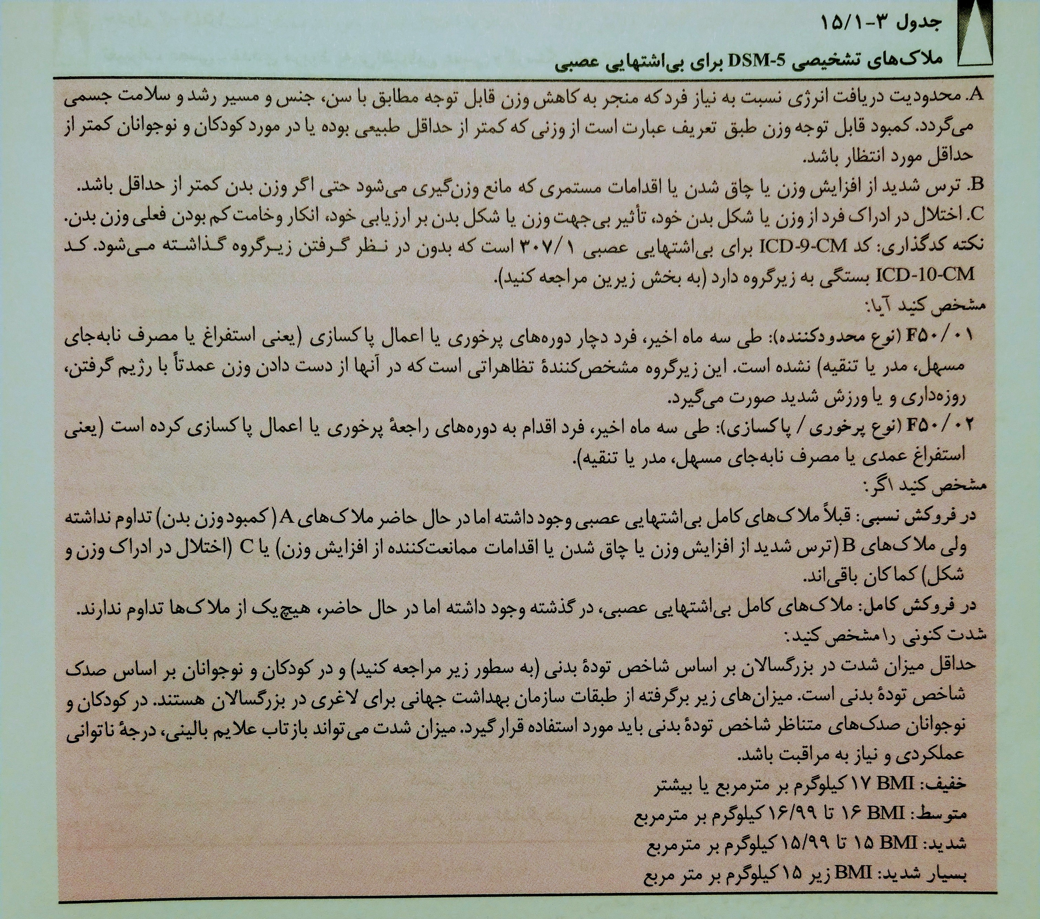
BMI

Slide 16
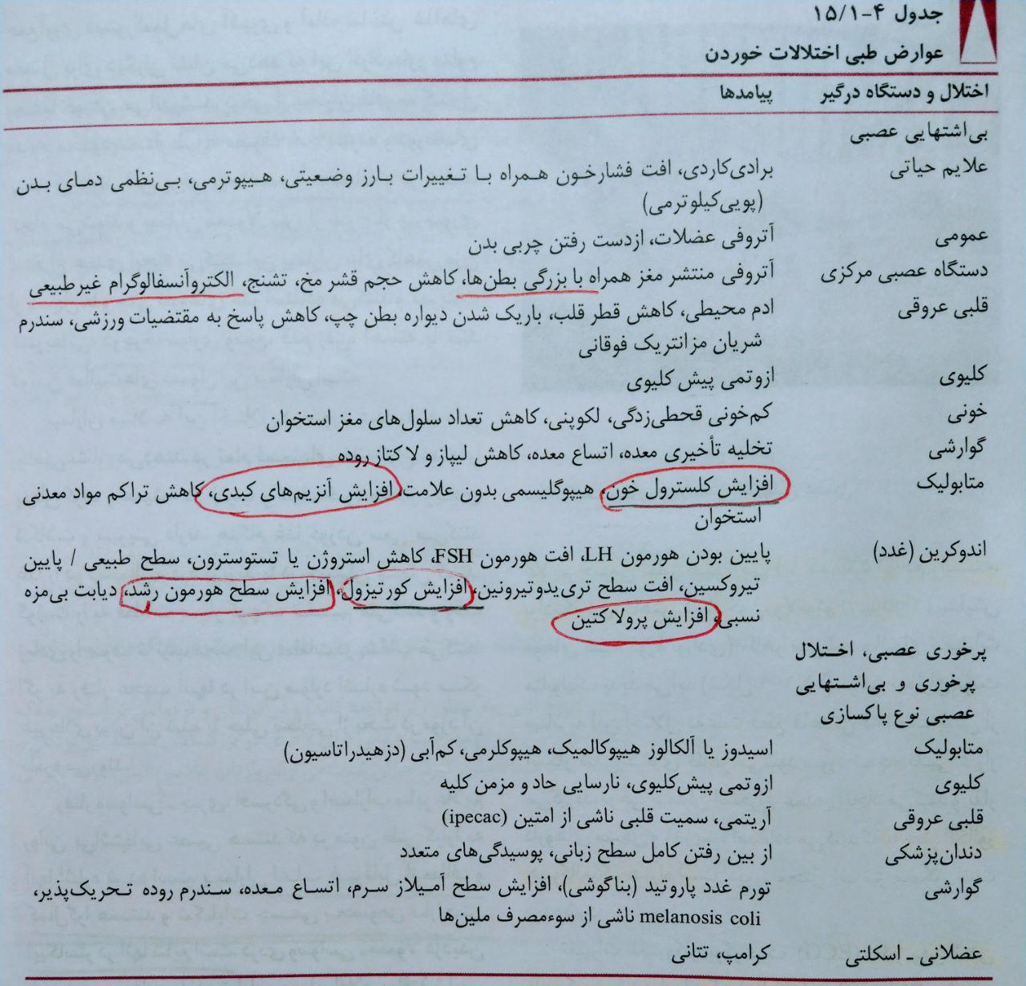

Slide 17
تشخیص افتراقی
اطمینان از اینکه بیماری طبی توجیه کننده کاهش وزن نباشد.
افسردگی اساسی : بی اشتهایی ، بیقراری ( بیش فعالی در بی اشتهایی عصبی تشریفاتی ، و برنامه ریزی شده است و اشتغال ذهنی با دستورات غذایی وجود دارد)
Somatization Disorder : کاهش وزن به شدت بی اشتهایی عصبی نیست و ترس از چاق شدن ندارند و قطع قاعدگی بیش از سه ماه نادر است.
اسکیزوفرنیا : هذیانهای مسمومیت
پراشتهایی عصبی : خلق افسرده ، افکار تحقیر نفس ، استفراغ عمدی ، وزن در محدوده طبیعی نگاه داشته میشود.
بیش فعالی عصب واگ : برادیکاردی و افت فشار خون و تهوع و نفخ .

Slide 18
سیر و پیش آگهی
بطور کلی پیش آگهی خوب نیست محدوده میزان مرگ و میر را 5 تا 18 درصد گزارش کرده اند.
احتمال بهبودی در نوع محدود کننده کمتر از نوع پرخوری /پاکسازی است.
فرجام خوب : قبول گرسنگی ، کاهش ناپختگی و انکار ، عزت نفس بیشتر.
فرجام بد ؟ :روان رنجوری دوران کودکی ، تعارض با پدر و مادر ، پراشتهایی عصبی ، استفراغ ، سوء مصرف ملین ها ،و تظاهرات رفتاری مانند وسواسی جبری ، افسردگی ، نوروتیک و انکار
قریب به نیمی از بیماران مبتلا به بی اشتهایی عصبی در نهایت به علایم پراشتهایی دچار میشوند و معمولا این حالت در اولین سال پس از شروع بی اشتهایی عصبی رخ میدهد.

Slide 19
درمان
با توجه به نقش عوامل شناختی و طبی یک طرح درمانی جامع مورد نیاز است.
ابتدا حفظ جان بیمار که در موارد شدید بستری در بیمارستان
هنگامی که وزن 20 درصد کمتر از وزن مورد انتظار باشد بستری شدن در بیمارستان
اگر وزن 30 درصد کمتر از وزن مورد انتظار باشد بستری در بخش روانی برای 2 تا 6 ماه

Slide 20
ادامه.....
اکثر بیماران برای درمان علاقه نشان نمیدهند و حتی مقاومت می ورزند .
تاکید بر فواید درمان نظیر رفع بی خوابی ، علایم افسردگی ممکن است در قانع کردن بیماران برای بستری داوطلبانه موثر باشد.
حفظ رویکردی جدی و در عین حال حمایت گرانه

Slide 21
تدابیر حین بستری
وزن کردن هر روزه پس از تخلیه مثانه و ثبت حجم ادرار و میزان مایعات دریافتی
در صورت بروز استفراغ توجه به الکترولیت ها بویژه
پتاسیم
مراقبت از لحاظ استفراغ عمدی با بستن در دستشوئی یا گماشتن مراقب
معمولا یبوست با تغذیه بهبود میابد بروز اسهال نشانه مصرف ملین است
شروع مصرف غذا با 500 کالری بیشتر از میزان لازم برای حفظ وزن موجود( معمولا 1500 تا 2000 کالری در روز)
دادن غذا در 6 وعده غذایی
استفاده از مایعات تغذیه ای تکمیلی مانند سوستاگن

Slide 22
روان درمانی
شناختی –رفتاری CBT: پایش monitoring ، فنون بازسازی شناختی و شناسائی افکار خودآیند ، حل مساله problem solving
رواندرمانی دینامیک :expressive-supportive : برقراری اتحاد درمانی ، مقاومت بیمار و عدم تلاش درمانگر برای تغییر رفتارهای غذا خوردن
خانواده درمانی : برای تمام بیمارانی که با خانواده خود زندگی میکنند ضروری است : در سن کمتر از 18 سال بیشتر سود میبرند.

Slide 23
دارو درمانی
داروئی برای بهبودی قطعی تا حال حاضر نداریم.
سیپروهپتادین : در نوع محدود کننده مفید بوده است.
آمی تریپتیلین : گزارش شده که در درمان مفید بوده است.
کلومی پیرامین ، پیموزاید ، کلرپرومازین : نتایج متغییر بوده است.
فلوکستین :در برخی گزارش ها منجر به افزایش وزن شده است.
درمان هم زمان اختلال افسردگی .
مراقب عوارض قلبی عروقی دارو های سه حلقه ای باشیم.
اولانزاپین
درمان با سولفات روی

Slide 24


Slide 25
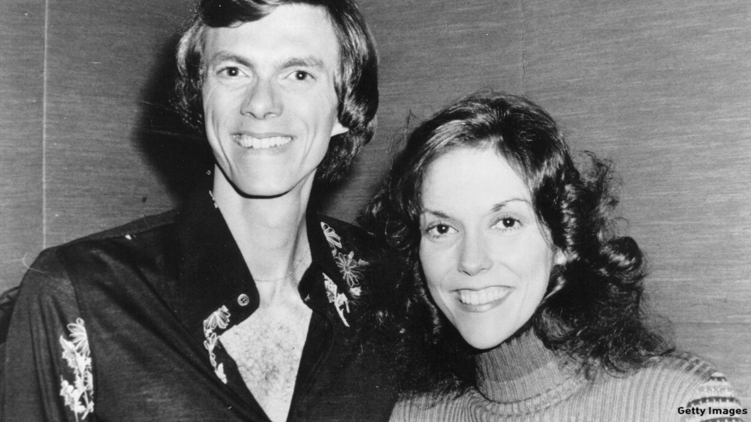

Slide 26
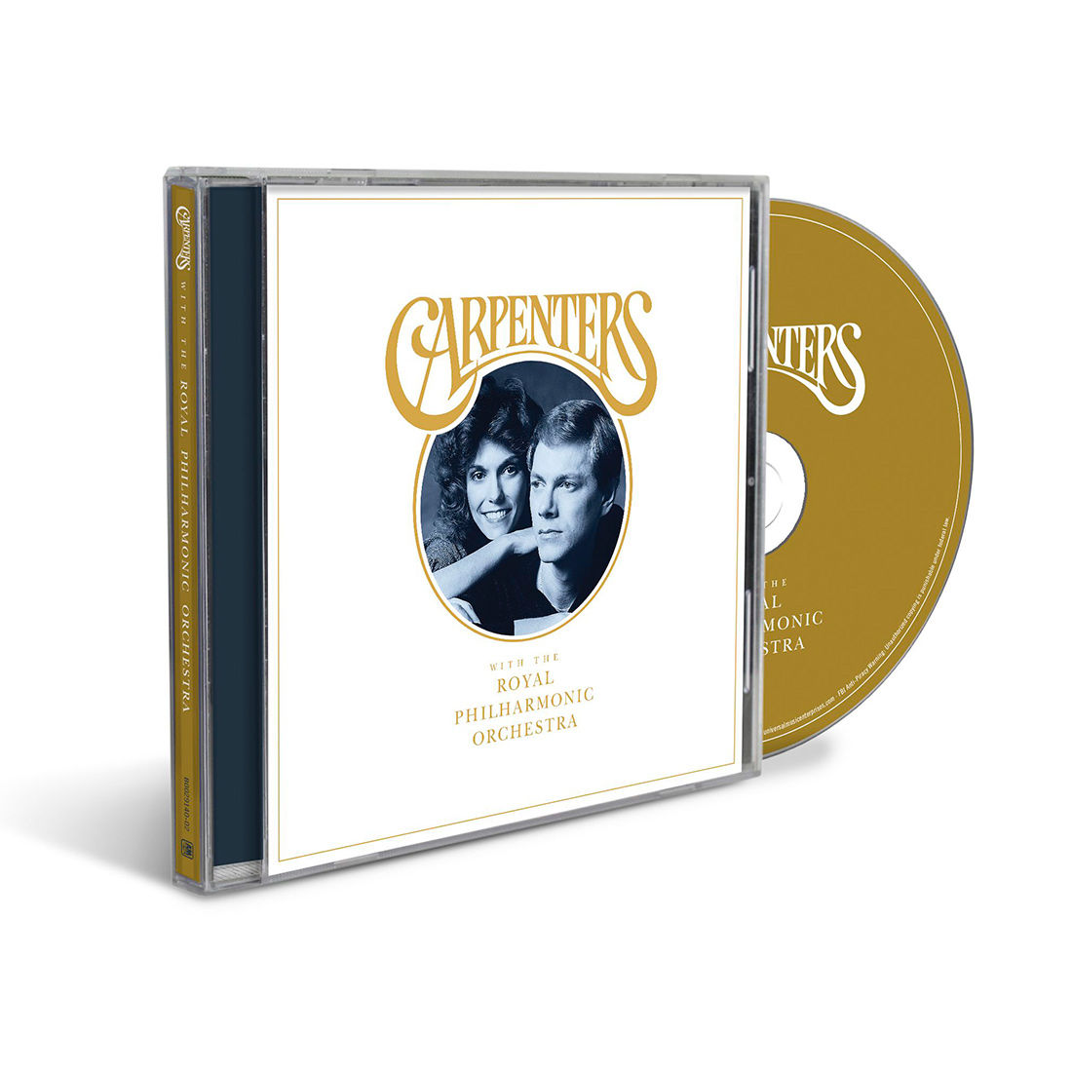

Slide 27
پراشتهایی عصبی Bulimia Nervosa
دوره هایی از پر خوری همراه با شیوه های نامناسبی برای توقف افزایش وزن و برخلاف بی اشتهایی عصبی معمولا وزن طبیعی دارند.
میتواند معرف یک بی اشتهایی عصبی شکست خورده باشد
فرد احساس میکند که خوردنش خارج از کنترل است

Slide 28
همه گیر شناسی
شایع تر از بی اشتهایی عصبی است.
باز هم در زنان شایع تر است ولی سن شروع در اواخر نوجوانی است.
بین 1 تا 4 درصد در زنان جوان.
اغلب زنان جوانی که وزن طبیعی دارند ولی گاهی در سابقه مبتلایان سابقه چاقی وجود دارد.
در کشورهای صنعتی تقریبا یک درصد جمعیت عمومی است.

Slide 29
سبب شناسی
عوامل زیستی
داروهای ضد افسردگی در درمان مفید هستند و سروتونین با احساس سیر شدن ارتباط دارد.
سطح اندورفین در برخی بیماران که استفراغ میکنند بالاست میتواند مرتبط با احساس خوشی و راحتی بعد از استفراغ باشد.
بستگان درجه اول مبتلایان بیشتر مبتلا میشوند.
درگیری ناحیه انسولای قدامی راست مغز .

Slide 30
عوامل اجتماعی
افرادی بلند پرواز هستند و در واکنش به فشارهای اجتماعی و اخلاقی لاغر میشوند.
میزان افسردگی در خانوادهای انها بالاست و تعارضات خانوادگی بیشتری نسبت به بی اشتهایی عصبی دارند.
این بیماران والدینشان را افرادی بی توجه و طرد کننده توصیف میکنند .

Slide 31
عوامل روان شناختی
این بیماران معاشرتی تر ، خشمگین تر و تکانشی تر هستند.
غذا خوردن کنترل نشده در این بیماران ،بیشتر از بی اشتهایی عصبی خود ناهمخوان است (ego-dystonic ) بنابراین بیشتر بدنبال درمان می آیند.
کنترل فرامن super-ego و قدرت ایگوی مبتلایان بی اشتهایی عصبی را ندارند.
سابقه مشکلاتی از جدا شدن از مراقبین اولیه خود دارند.
خوردن معرف میل به درآمیختن با مراقب و بالا آوردن تظاهر ناخودآگاه میل برای جدایی باشد.

Slide 32
تشخیص و خصوصیات بالینی
ملاک های اصلی
1- دوره های پر خوری که بسامد آنها بالاست (هفته ای یک بار و بیشتر ) و حداقل سه ماه طول کشیده است.
2- رفتارهای جبرانی متعاقب پرخوری که عمدتا بصورت استفراغ عمدی ، سو مصرف ملین ، مدر و یا داروهای قی آور انجام میشود (80%) و در 20 درصد موارد به ورزشهای مفرط و یا رژیم های سخت روی می آورند.
3- وزن به اندازه بی اشتهایی عصبی پایین نیست.
4-ترس مرضی از چاق شدن و یا تمایل بی وقفه به لاغر شدن دارند.

Slide 33
ادامه....
ارزیابی فرد از خویشتن به میزان زیادی وابسته به شکل و وزن بدن است.
باید احتمال یک دوره بی اشتهایی عصبی را در گذشته فرد بررسی کنیم.
در این بیماران اختلالات خلقی و اختلالات کنترل تکانه بالاست .

Slide 34
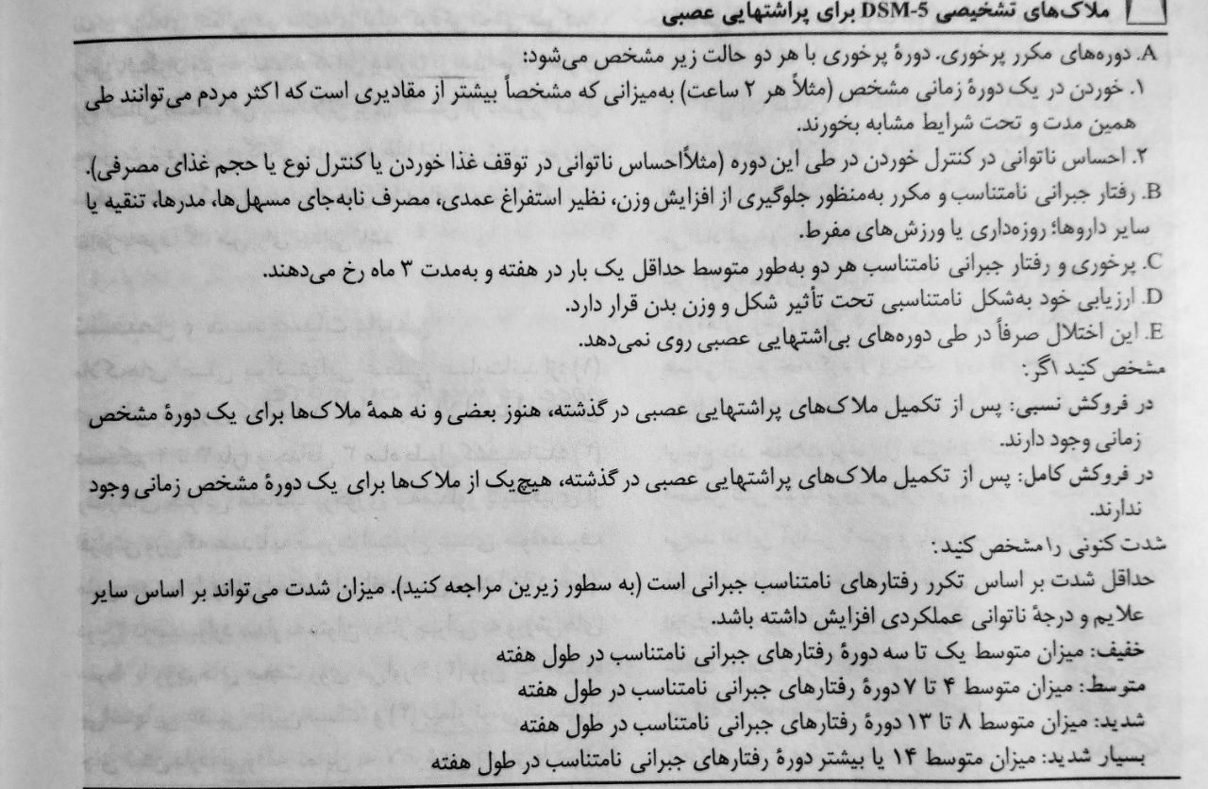
purging

Slide 35
Subtypes
دو نوع فرعی برای آن با توجه به رفتار پاکسازی تعریف میشود
1- پراشتهایی عصبی توام با پاکسازی که بطور مرتب اقدام به استفراغ عمدی و یا استفاده از مدر یا مسهل میکنند.
2- نوع بدون پاکسازی که رژیم های سخت و ورزشهای سنگین انجام میدهند.

Slide 36
بررسی های آزمایشگاهی
ناهنجاریهای الکترولیتی علیرغم وزن طبیعی بایستی مد نظر باشد.
اغلب دچار هیپومنیزیمی و هیپر آمیلازمی هستند.
تیروئید در پر اشتهایی عصبی دست نخورده باقی میماند ولی ازمون سرکوب دگزامتازون ممکن است مختل باشد.
بسیاری از این بیماران دچار اختلال قاعدگی میشوند ولی ویژگی تشخیصی اصلی نیست.

Slide 37
تشخیص افتراقی
بی اشتهایی عصبی :اگر پرخوری و پاکسازی در خلال دوره های بی اشتهایی عصبی روی دهد تشخیص مناسب بی اشتهایی عصبی از نوع پرخوری – پاکسازی است.
بیماریهای عصبی : صرع ، تومورهای دستگاه عصبی مرکزی ، سندروم کلوور –بوسی ،سندروم کلین –لوین
الگوهای افسردگی آتیپیک و اختلال عاطفی فصلی
15 درصد مبتلایان به طور همزمان چندین رفتار تکانشی از جمله سومصرف مواد و فقدان توانایی کنترل در زمینه مدیدرت منابع مالی ، روابط جنسی را دارند و میتوانند واجد ملاک های شخصیت مرزی باشند.

Slide 38
سیر و پیش آگهی
میزان بهبود نسبی یا کامل آن نسبت به بی اشتهایی عصبی بالاست.
سابقه مشکلات مصرف مواد و طول مدت بیشتر اختلال در زملان مراجعه پیش بینی کننده فرجام بدتر اختلال بودند.
میزان مرگ و میر 2 درصد در هر دهه بر آورد می شود.

Slide 39
درمان
اکثر بیماران مبتلا به پر اشتهایی عصبی نیازی به بستری شدن ندارند.
در مواردی که رفتارهای خودکشی و سومصرف مواد وجود دارد و یا در مواردی که پاکسازی های مکرر منجر به اختلال الکترولیتی میشود شاید بستری کردن لازم باشد.

Slide 40
روان درمانی
روان درمانی شناختی رفتاری : مهم ترین واولین روش انتخابی برای درمان
پراشتهایی عصبی محسوب میشود. شامل 18 تا 20 جلسه در طی 5 تا 6 ماه است و استفاده از روشهای شناختی و رفتاری که 1-چرخه رفتاری پرخوری و روزه داری را میشکند 2-شناختهای معیوب فرد را تغییر میدهند و همچنین تغییر باورها ی مربوط به غذا ، وزن ، تصویر بدن و درک کلی از خود.
روان درمانی دینامیک : با موفقیت محدودی همراه بوده است دو نیم سازی و فرافکنی مکانیسم های است که بیماران استفاده میکنند

Slide 41
دارو درمانی
SSRI مانند فلوکستین : که دوز بالاتر از میزانی است که برای افسردگی بکار میرود (60 تا 80 میلی گرم )
داروهای ضد افسردگی صرف نظر از وجود اختلال خلقی میتوانند پرخوری و پاکسازی را تخفیف دهند از این لحاظ ایمی پرامین ، دزی پرامین ، ترازودن ، و MAIOs مفید بوده اند.
کاربامازپین و لیتیم موثر نبوده اند مگر اینکه اختلال دوقطبی با پراشتهایی عصبی همراه بوده باشد.
ترکیب CBT و داروها موثر ترین درمان است

Slide 42
اختلال پرخوری و سایر اختلالات خوردن Binge Eating
Disorder and Other Eating Disorders
رفتارهای پر خوری تکرار شونده.
حجم زیاد غذا ( با محتوای کالری بالا) در مدت کوتاه خورده میشود.
اغلب در خلوت و تنهایی اتفاق می افتد.
فرد احساس میکند کنترل را از دست داده است.
رفتارهای جبرانی ندارند.

Slide 43
همه گیر شناسی
شایع ترین اختلال خوردن است.
در 25 درصد افرادی که بدلیل چاقی مراجعه میکنند و در50 تا 75 درصد چاقی های شدید( BMI>40) دیده میشود.
در زنان شایع تر از مردان است. (4% Vs 2%)

Slide 44
سبب شناسی
Impulsive and extroverted personality styles
در دوره های استرس دیده میشود که برای کاهش اضطراب و یا خلق افسرده از پرخوری استفاده میکنند.

Slide 45
تشخیص و ویژگیهای بالینی
چهار ویژگی این اختلال
1-خوردن سریع تر از حد طبیعی تا حدی که فرد احساس ناراحتی کند.
2-خوردن مقادیر زیادی از غذا زمانی که فرد گرسنه نیست.
3-خوردن به تنهایی
4-احساس گناه بعد از حمله پر خوری
دست کم یک بار در هفته و برای سه ماه بروز کند
تقریبا نیمی از افراد چاق دچار این اختلال هستند
ممکن است با بی خوابی ، خونریزی قاعدگی زودرس ،درد پشت شانه یا گردن ،درد عضلانی مزمن ، اختلالات متابولیک همره باشد.

Slide 46
تشخیص افتراقی
پراشتهایی عصبی
بی اشتهایی عصبی
در افراد چاق دچار این اختلال شیوه های آشوبناک و هیجانی خوردن و اختلالات روانپزشکی بیشتر است

Slide 47
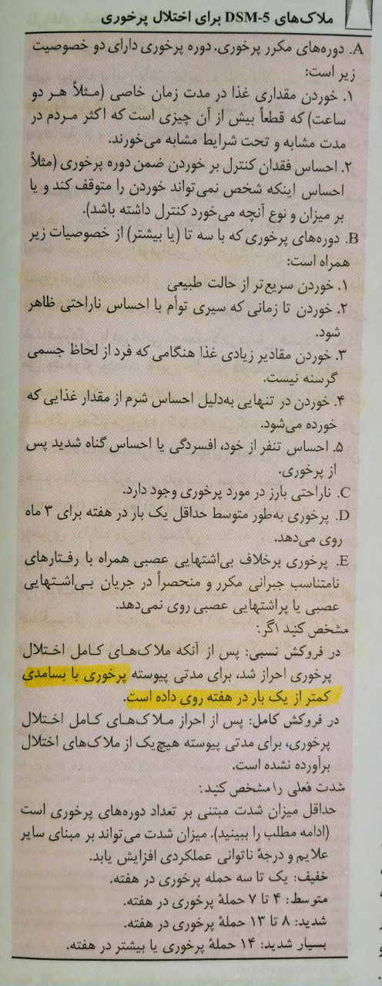

Slide 48
درمان
روان درمانی
CBT موثرترین درمان روانشناختی اختلال پرخوری محسوب میشود.
ورزش وقتی با CBT ترکیب شود سبب کاهش پرخوری شده است.
ترکیب با دارو نتایج بهتری نشان داده است.

Slide 49
ادامه...
IPT در درمان مشکلات بین فردی که در این اختلال نقش دارند موثر است.
گروه های خود یاری OA برای کمک به این بیماران موثر بوده اند.

Slide 50
دارو درمانی
SSRI ، دزیپیرامین ، ایمی پرامین ، توپیرامات ، سیبوترامین
داروهای SSRI که موجب بهبود خلق و نیز پرخوری میشوند : فلووکسامین ، سیتالوپرام ، سرترالین
درمان با دوز بالای فلوکستین (60 تا 100 ) میلی گرم در ابتدا منجر به کاهش وزن میشوند ولی معمولا کوتاه مدت است .
دارو درمانی با CBT موثر تر است.

Slide 51
سندرم خوردن شبانه
مصرف مقدار زیادی غذا پس از صرف شام است ( حمله های راجعه خوردن غیر ارادی در خلال شب.)
در طی روز اشتهای چندانی ندارند و از بی خوابی رنج میبرند
معمولا در اوایل بزرگسالی شروع میشود
در بستگان درجه اول بیشتر دیدده میشود (تا 5 برابر بیشتر از جمعیت عمومی )
معمولا در خلال خواب NREM بروز میکند
علایم برای سه ماه ادامه یابند.
دوره های اختلال خوردن مرتبط با خواب در مصرف برخی از داروها مانند زولپیدم ، تریازولام ، اولانزاپین ، ریسپریدون گزارش شده است.

Slide 52

ممنون و سپاسگزارم

